Slide 1
7 工业自动化中常用的数据库技术

Slide 2
内容回顾
数据库基本概念
电子商务
企业信息自动化
数据仓库
实时数据库
工厂生产过程控制
电力或数据网络管理
证券交易等

Slide 3
本课程主要讨论的现代数据库技术
分布式数据库
电子商务
企业信息自动化
数据仓库
实时数据库
工厂生产过程控制
电力或数据网络管理
证券交易等

Slide 4
现代数据库应用要求
数据库应用正在并将继续从传统领域不断地迅速向新的现代领域扩展：
CAD/CAM/CIMS或工厂自动化、过程控制等工程应用；
数据通信、电力调度、电话交换等网络管理；
电子银行事务、证券股票交易、电子商务；
雷达跟踪、空中交通管制、武器制导、指挥系统；
图像处理与模式识别、实时仿真等。

Slide 5
现代应用的对数据库的要求
强有力的数据建模能力
新的查询设施
支持元数据处理
强有力的数据存储与共享能力
高级的现代事务管理
先进的图形设施
“识时”的系统执行
触发器或主动能力

Slide 6
现代数据库研究
现代数据库就是支持现代应用、满足上述现代应用要求的数据库，它是一个范畴，不是一类数据库，更不是一种数据库（像Oracle，SQL Server）。
知识表示：语义模型、过程模型、事件模型、时态模型
体系结构：面向对象、时态、实时、主动
事务模型：系统、结构、语义
执行模型：
资源模型

Slide 7
现代数据库的研究领域
现代数据库就是支持现代应用、满足其除传统应用要求以外还有特殊要求的数据库。
整体系统方面：面向对象数据库、时态数据库、实时数据库、主动数据库
体系结构方面：内存数据库、分布式数据库、并行数据库、数据仓库
应用方面：工程数据库、科学与统计数据库、超文档数据库、演绎数据库等

Slide 8
分布式数据库技术
分布式数据库自20世纪80年代以来一直是数据库与信息系统中的一个重要而热门领域，是数据库和网络技术相互渗透有机结合的结果。克服了集中式数据库的许多缺点，适合于一般企业的分散型结构。
一个分布式数据库由一系列的场地组成，通过某种通信网络连接在一起
每个场地自身有一个完全的数据库系统
所有场地都可以协同工作

Slide 9
分布式数据库系统的特点
从“集中计算”到“分布计算”
“分布计算”的概念
  处理分布
  数据是集中的，处理是分布的。网络上的结点用户从同一个DB中存取数据，然后在各自的结点上作应用处理。
  数据分布
  数据是分布的，物理上分布在不同的结点，逻辑上是一个整体。 每个结点可以存取其他结点上的数据。
  功能分布
  C/S模式。服务器完成事务处理和数据访问控制，客户机专门处理用户的应用程序。

Slide 10
客户/服务器模式数据库技术
客户/服务器模式的结构
接收数据查询请求，执行查询计算
给出数据查询请求
数据库
客户机群
服务器
接收数据查询结果
给出数据查询结果
网络通信系统

Slide 11
客户/服务器模式数据库技术
逻辑结构
数据库1 | 数据库2 | 数据库3 | …… | 数据库N
例如ODBC
JDBC等
数据库1接口 | 数据库2接口 | 数据库3接口 | …… | 数据库N接口 | 公共接口API
网络通信接口
应用程序1
应用程序2
应用程序3
应用程序N

Slide 12


客户/服务器模式数据库技术
扩充的客户/服务器模式数据库技术
应用服务器
各种应用的组
件库
用户认证系统
3
给出数据查询请求
处理过的查询请求
1
数据库
服务器
4
通过界面给出用户标识
网络
通信
网络通信
5
2
查询结果
经过认证，对合法用户给出用户
应用程序所需的各个组件
6
结果数据
各种应用界面

Slide 13
客户/服务器模式数据库技术
B/S结构的数据库技术
该结构的设计思路是客户/服务器结构的扩展。在用户和应用服务器之间加入WWW服务器，以HTML形式将数据展现给用户
应用服务器
各种应用的组
件库
用户认证系统
数据库
服务器
www
服务器
各种应用界面

Slide 14
分布式数据库技术结构
信息的分散+计算机网络技术的发展
分布式数据库指的是由一组数据组成，这些数据物理上分散在计算机网络的不同地点上，逻辑上是属于同一个系统。网络中的每个结点具有独立处理能力，可以执行局部应用。同时，每个结点也能通过网络通信子系统执行全局应用

Slide 15
接收数据查询请求，执行查询计算
数据库
给出数据查询结果
给出数据查询请求
服务器群
客户机群
数据库
接收数据查询结果
数据库
将查询请求分成到不同服务器上的子查询请求
接收数据子查询请求，执行子查询计算
子查询结果
数据库
给出数据查询请求
接收数据子查询请求，执行子查询计算
客户机群
数据库
接收最后的查询结果
服务器群
将所有的子查询结果汇集后，得到最后的结果集
数据库

Slide 16
分布式数据库技术重点
1、数据分片：实现将整体的数据库分成多个不相交的片段，分别存放在不同的数据库服务器中。
2、全局到局部的映射：用户给出的是一个查询语句，但需要分成多个不同的子查询语句，并能分别在不同的片段上执行。
3、查询优化：查询的代价是 I/O代价+CPU代价+通信代价。要考虑在网络中传输数据的大小。
4、分布式事务处理：为了保证数据库的完整性和安全性，提供2PC协议实现

Slide 17
分布式数据库应用技术
数据库1
数据库2
数据库N
网 络
复制数据库
网 络

Slide 18
分布式数据库系统的特点
什么是分布式数据库系统（DDBMS）
分布式数据库系统是地理上分布在网络的不同结点而逻辑上属于同一个系统的数据库系统。
局部应用，全局应用
分布式数据库系统的特点
1. 数据是分布的
2. 数据是逻辑相关的
3. 结点自治性
计算机
计算机
数据库
通信网络
数据库
计算机
数据库

Slide 19
分布式数据库系统的特点
分布式数据库系统与集中式数据库系统的比较
集中控制与局部自治
数据独立性：逻辑独立性、物理独立性、分布透明性
数据冗余
数据的一致性、可串行性、可恢复性
分布式数据库系统的特性
1．自治性好； 不同部门的数据可按需定制、局部控制
2．效率高，可用性好； 就近存放、多副本增加可用性
3．提高资源利用率； 可以将已有数据库联合成DDB
4．结构灵活，易于扩充。 新应用增加新结点，勿扩充原系统

Slide 20
分布式数据库系统的特点
分布式数据库管理系统的组成
1．局部数据库管理系统(LDBMS)
2．全局数据库管理系统(GDBMS)
3．全局数据字典GDD
4．网络通信管理CM
LDBMS
GDBMS GDD
CM
同构（数据模型相同）系统、异构系统

Slide 21
分布式数据库技术
分布式数据库系统是数据库技术和网络技术两者相互渗透和有机结合的结果。
概念：分布式数据库由一组数据组成，这些数据物理上分布在计算机网络的不同结点上，逻辑上属于同一个系统。
特点：分布性、逻辑整体性

Slide 22
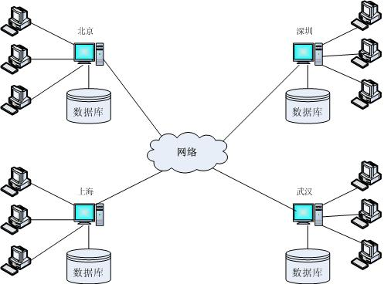
分布式数据库技术
所谓的“分布式数据库”实际上是一种虚拟的数据库，它的各个组成部分物理地存储在许多不同场地上的不同数据库中。

Slide 23
为什么要实施分布式数据库
企业自身经常就是分布式的，一个企业在逻辑上和地理上被分为公司、部门、工作组等等。
每个部门都会有自己的数据。这样，企业的整个信息资源就被分裂成信息孤岛。
分布式数据库系统正是为把这些孤岛联系在一起的桥梁。
使数据库的结构能够反映企业的结构。

Slide 24
实时数据库技术
现实世界中，有许多应用包含了对数据的“定时”存取和对“短暂有效”数据的存取。这些应用一方面需要维护大量共享数据和控制知识；另一方面其应用活动有很强的时间性要求在一定的时刻和一定的时间期限内从外部采集数据，按比例之间的联系存取已获得的数据和处理采集的数据，再及时作出响应。
同时需要数据库技术和实时数据处理技术

Slide 25
实时数据库技术
实时数据库系统就是其事务和数据都可以具有定时特性或显式的定时限制的数据库系统。
数据库研究工作的动机在于利用数据库技术的特点或优点来解决实时系统中的数据管理问题；实时系统研究工作则为给实时数据库系统提供时间驱动调度和资源分配算法。

Slide 26
实时应用要求
结构复杂性
可计划性
分布规律性
实时特性
可预报性
合作性
不可逆性
应急计划

Slide 27
数据库与实时系统
数据库系统的主要功能：数据描述、数据正确性维护、有效的数据库存取、查询与事务的正确执行、数据的安全和可靠性保护
当前实时系统处理的信息量很大，对数据库的功能要求也越来越迫切。但这种数据库系统不适合于实时应用，关键在于没有考虑与数据及其处理相联系的定时限制。
系统的性能目标是吞吐量和平均响应时间。

Slide 28
数据库与实时系统
实时系统所支持的应用具有很强的时间性要求，其处理活动与数据都是定时性的。
实时系统强调的是定时性，系统目标是满足各种时间限制。
数据库与实时系统的结合导致了实时数据库系统的产生。

Slide 29
实时数据库的特征
一个典型的实时系统包括
被控系统：考虑的应用过程、外部环境/物理世界
执行控制系统：监视被控系统的状态、协调和控制它的活动
数据系统：有效地存储、操纵与管理实时（准确和及时）的信息

Slide 30
实时数据库的特征
数据以记录的结构存储在内存中
特点：
高速的数据存储和恢复
使用预定义的数据结构可加快实施进度
嵌入式的数据进程处理，如数据时间标签、变化率的计算、报警上下限的监测。

Slide 31
实时数据库的记录结构
一个记录是一组各相关数据的集合。每一个记录必须有一个为宜的名字，每一个数据项在记录中作为一个域存储。记录中的每个域包括：
绝对时间
时间间隔
指向其它记录或域的指针
整型、字符型、浮点型

Slide 32
当前主流的实时数据库产品
OSIsoft PI
Honeywell PHD
AspenTech Infoplus.21
Wonderware InSQL

Slide 33
衡量一个实时数据库产品的标准
性能和稳定性
服务器端管理工具
客户端工具
数据收集接口
与关系型数据库和管理软件的连接
支持的数据类型

Slide 34
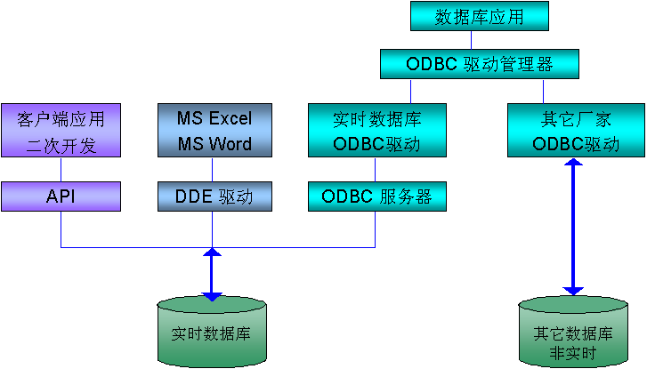
实时数据库体系结构

Slide 35
实时数据库在工业控制中的应用
近年来，各种控制系统在电力、化工、钢铁、造纸、水泥、烟草等流程工业中得到了广泛的应用，在这些控制系统中蕴含着大量的生产实时数据，这些数据是企业生产状况的实际体现，同时也是分析、优化运行和管理的基础。因此，如何消除企业内部的信息孤岛，建立全厂统一的生产实时数据平台，就成了流程企业今后生产信息化的关键。

Slide 36
工业应用实时数据库的主要功能
功 能：
1．提供企业级的生产实时数据平台
2．优异的跨平台性
3．良好的可管理性和维护性
4．随时随地享用生产信息

Slide 37
工业过程的分类
工业过程大致可以分为：
连续过程工业：主要包括石油化工、炼油、电力、冶金、化工、建材、制药、造纸等。连续流动着的物料，可测量，但不可点数，有误差
离散过程工业：机械制造业、汽车装配等。单独的零部件组成最终产成品的方式。因为其产成品的最终形成是以零部件的拼装为主要工序，所以装配自然就成了重点
间隙过程工业：批量生产过程

Slide 38
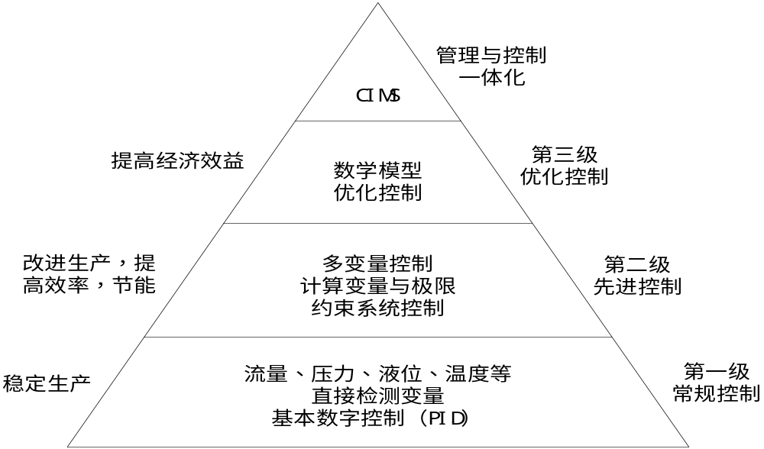
工业过程控制的“金字塔”

Slide 39
工业自动化系统的发展
机械继电器、电气继电器组成的逻辑控制系统
控制器、PLC初步
大型PLC，DCS
现场总线，先进控制、模糊控制、人工神经网络控制、智能技术与专家系统，CIMS
2000年，“集成化、网络化、智能化”

Slide 40
流程工业的企业综合自动化
综合自动化(CIPS，流程工业的CIMS )是流程企业提高核心竞争力的重要技术手段之一，是企业自动化技术的发展趋势。
企业自动化的发展概况
70年代以前，自动化孤岛模式的阶段，其控制目标只能是保证生产平稳和少出事故。
70～80年代分布式工业控制计算机系统(DCS)得到大力的发展，为实现先进控制创造了条件，多变量预测控制等先进控制方法的应用，使自动化达到了新的水平，在实现优质、高产、低消耗的控制目标方面前进了一大步。

Slide 41
流程工业的特点
流程工业是加工业的一个大类。泛指炼油、石化、化工、冶金、制药、电力等原材料加工和能源工业行业，其特点是对生产原料的连续加工过程，一般伴有化学、物理等物性变化的过程。
流程工业在国民经济中占主导地位的行业，全球500强企业中，有70余家。

Slide 42
流程工业的特点
流程工业的生产过程是连续进行的，不能中断。原材料按照一定的工艺流程连续不断地通过一系列设备和装置，被加工处理成产品。化工、炼油、造纸、制药、炼钢等流程生产过程的典型。

Slide 43
流程工业的特点
生产过程连续，生产批量大，加工能力强。
生产工艺复杂，涉及多种化学变化与物理变化，生产控制技术要求高，信息量大。
生产环境苛刻，如高温、高压、低温、低压、易燃易爆等。
产品结构复杂，除了主产品外，还会产生大量副产品和中间产品。
产品种类繁多，同一类产品根据规格可以细分为不同的产品，不同规格的产品相互混合可以产生更多规格的产品。

Slide 44
流程工业的特点
对产品的存储要求较高，大部分产品不允许混装，存储的时候需要保持一定的温度和压力。
对公用工程的供应要求较高，需要大量不同形式的水、汽、风等能源的供应。
基础自动化水平比较高，对自动化的依赖性比较强，绝大部分的物料变量依靠仪表进行测量或间接获得，少量人工计量。
生产以安全、稳定、长周期、满负荷、优质、均衡、高产、低耗和减少污染为主要目标。

Slide 45
企业自动化的发展概况
80年代后期，随着多学科间的相互渗透与交又，人工智能和智能控制被引入实际的过程控制中。信号处理技术、数据库、通讯技术以及计算机网络的发展为实现高水平的自动控制提供了强有力的技术工具。工业自动化开始突破自动化孤岛的传统模式，采用计算机集成制造的思想和方法来组织、管理和指挥整个生产过程，出现了集控制、优化、调度、管理于一体的新模式。在连续工业中，也将这种模式称为综合自动化CIMS或CIPS ( Computer integrated process system ) 。

Slide 46
企业综合自动化的结构
ERP
企业资源计划系统
ERP
MES
制造执行系统
MES
生产过程控制
生产过程控制
企业信息化平台

Slide 47
ERP的概念
ERP（Enterprise Resource Planning）：是20世纪90年代的一种企业管理理论，其当今国际上先进的企业管理模式，其目标是对企业的人力、资金、材料、设备、工艺方法、信息、时间等资源进行综合平衡和优化。注重产品和批次，以分钟、小时为单位跟踪产品的制造过程。面向市场，协调企业各部门围绕市场导向开展业务活动，使企业能够在市场竞争中全面发挥各种资源的作用，从而获得最佳经济效益。
处于企业综合自动化的最上层，经营计划系统以产品的生产和销售为处理对象，聚焦于定货、交货期、成本、和顾客的关系等，以月、周、日为单位。

Slide 48

MES基本概念
Manufacturing Execution System，MES
——制造执行系统
美国国家标准协会(NIST)对“MES”的定义:
  “从生产计划/工单下达到成品产出的整个过程中，采集所有过程信息的数据，从而使我们能够完成生产管理以及生产优化。是生产过程控制PCS与管理信息集成BPS的重要桥梁和纽带。 ”
“它以生产行为信息为核心，为企业决策系统提供直接的支持” (MESA 1997)

Slide 49
企业综合自动化数据流
其它功能模块
其他功能模块
订单/工单管理系统
库存管理模块
生产计划模块
采购模块
ERP
办公室
生产执行
做什么
做了什么（信息--决策依据）
MES
如何做
做了什么（ 实时数据）
生产过程控制

Slide 50
企业管理信息化的需求
如何利用现有的DCS系统、远距离抄表系统和电气监督系统，将过程实时数据和生产信息集成，解决生产运行中的问题
如何连续跟踪各套生产装置的实时信息，实现动态成本计算，在迅速变化的市场环境下获取机会利润

Slide 51
企业管理信息化的需求
如何将商品的销售、价格状况与生产的实时工况结合起来，实现优化调度
如何连续监视、跟踪生产过程，将采集到的大量生产数据经加工提炼和挖掘，在更高的层次上提供决策支持，实现管理信息系统与生产现场的无缝连接
将管理者设定的各类生产指标（单耗、能耗、关键参数稳定性等）在MES环境下进行连续跟踪和绩效考核，提升操作技能和运行水平

Slide 52
实施企业综合自动化带来的效益
MESA协会近期调查结果表明, 实施MES所带来的效益：
生产周期缩短
数据输入工作减少
半成品的积压减少
交接班的纸面工作减少
次品减少
交货时间缩短

Slide 53
企业的信息流和物流
缩短信息流和物流之间的时间差，是度量管理信息系统功能优劣的重要指标。

Slide 54
实施企业综合自动化的关键技术
实时数据库
关系数据库
信息集成平台

Slide 55
企业综合自动化系统中的数据
在企业综合自动化体系结构中，各层次之间关联的关键在于各类信息的有序流动，需要将正确的数据在正确的时间以正确的格式送到正确的地方。在流程工业自动化系统中中，各类信息一般分为两类，一类是与生产过程直接相联系的称之为实时信息。
另一类是与各职能部门相联系的称之为管理信息。与这两类不同性质的数据相对应的数据库管理系统也分别由实时数据库和关系数据库两部分组成。实时数据库是综合自动化体系结构中的一个重要组成部分，它与关系数据库一起构成了系统的信息集成环境。

Slide 56
实时数据库技术
实时数据本身具有许多区别于管理数据的性质，用户在使用实时数据时有区别于管理数据的方式，特别指出，实时数据库针对过程特点而设计，从结构和功能上保证了从过程数据采集、传输、预处理到数据存储、访问、以及保证数据安全等各项任务的实现，从而有能力构成过程监控和先进控制的支撑平台。

Slide 57
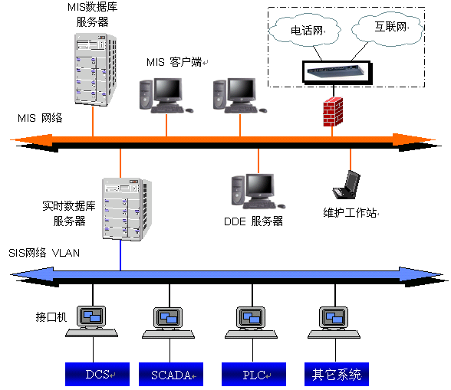

Slide 58
实时数据库系统的作用
数据管理功能
控制系统接口
实时数据的管理
历史数据的压缩存储
系统状态监视
系统安全
备份和转储
应用程序接口
客户端应用

Slide 59
MES系统的数据流、信息流
数 据
MES功能模块
（客户端应用）
数据校正
信息共享平台
数据库
信 息
数据采集

Slide 60

上海焦化MES系统主要模块
生产过程信息
集成管理系统
质量分析与
统计过程监控
生产优化调度
先进过程控制
控制系统
性能评估
软测量
Message Bus 信息总线
数据校正
生产过程
模拟与优化
生产过程动
态成本控制
设备远程监控
实时数据库
关系数据库
DCS
PLC
现场智能仪表

Slide 61
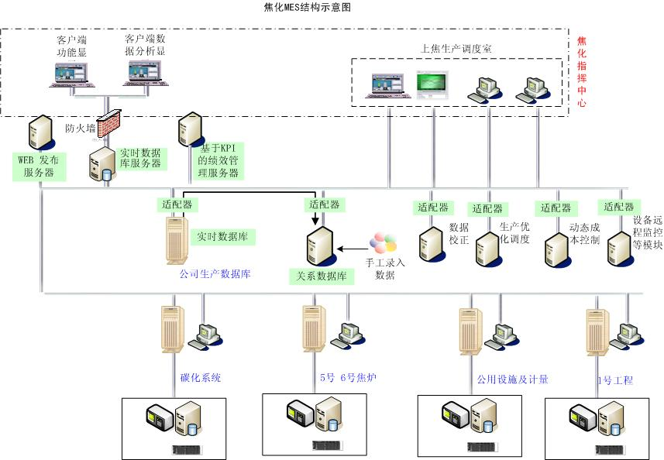
上海焦化MES系统网络拓扑图

Slide 62
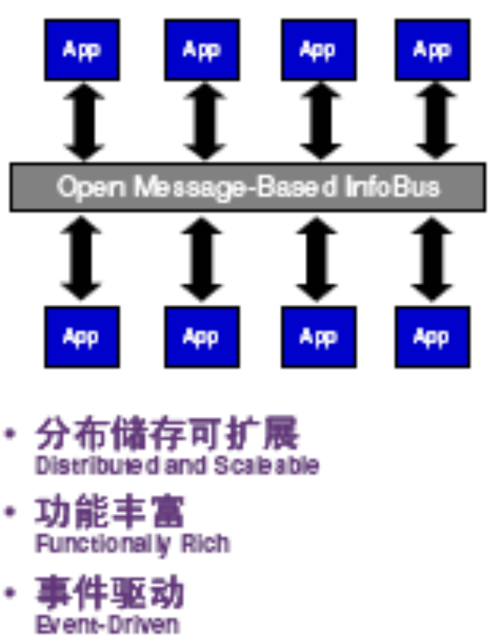
焦化MES系统核心
实时数据库
信息集成平台

Slide 63
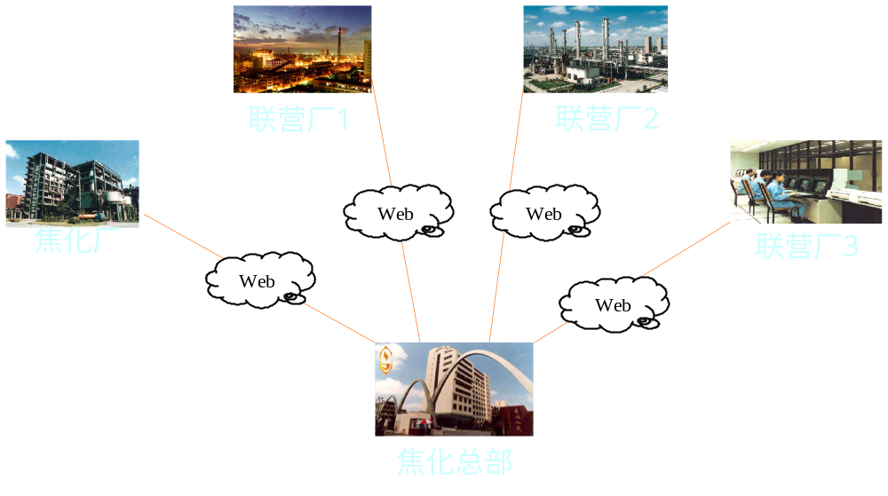
总厂信息集成平台——生产指挥中心

Slide 64
焦化MES信息集成平台
焦化MES系统的整体设计方案以实时数据库为核心，以信息总线为基础，建立集成的信息平台，可以将实时数据、关系数据以及各个功能模块和应用程序的数据和信息集成到统一平台上，以实现信息数据资源的统一。
该方案提供了一个可靠的，并且是可扩充的体系结构，以便完成典型流程工业的数据模型。

Slide 65
焦化MES功能模块设计
生产过程信息集成管理系统
数据校正
动态成本控制
生产优化调度
设备维护管理
控制系统性能评估
质量分析与统计过程监控SPC
APC
软测量
生产过程实时模拟与优化

Slide 66
生产过程信息集成管理系统
基于角色分配的生产信息管理集成平台
根据焦化的组织结构和对MES项目生产信息的角色权限，定义5个可视化角色
决策层
最高管理层
经营层
一般管理层
操作层

Slide 67
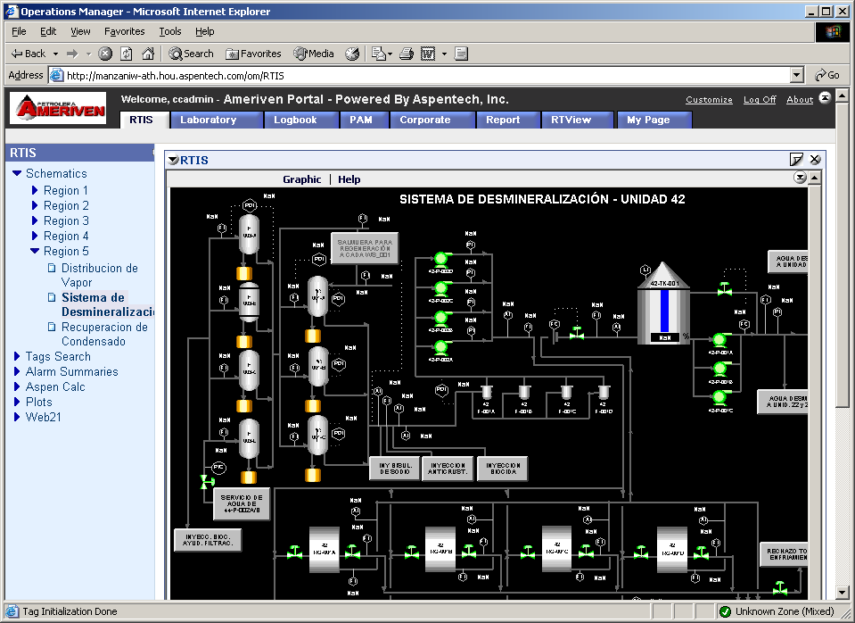
生产流程监控设计

Slide 68
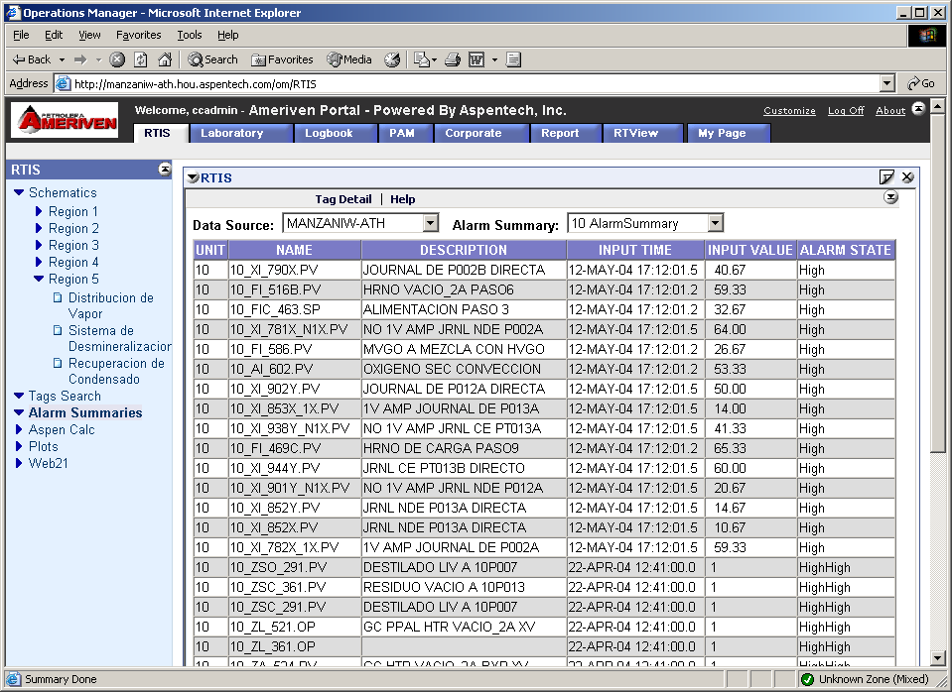
生产报表设计

Slide 69
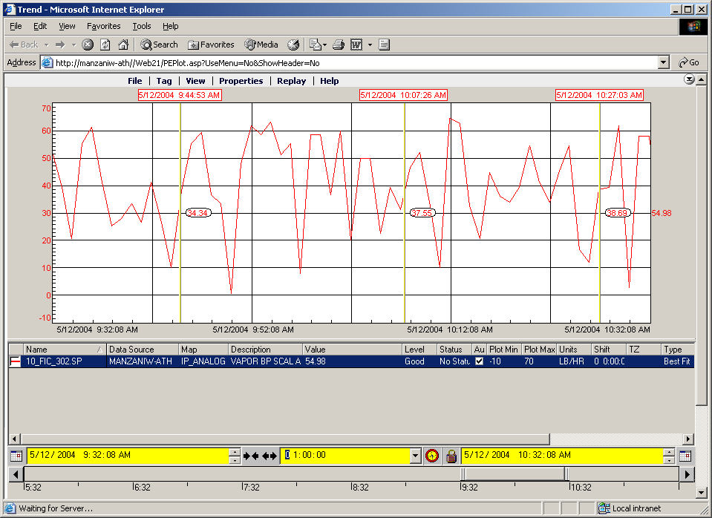
趋势分析

Slide 70
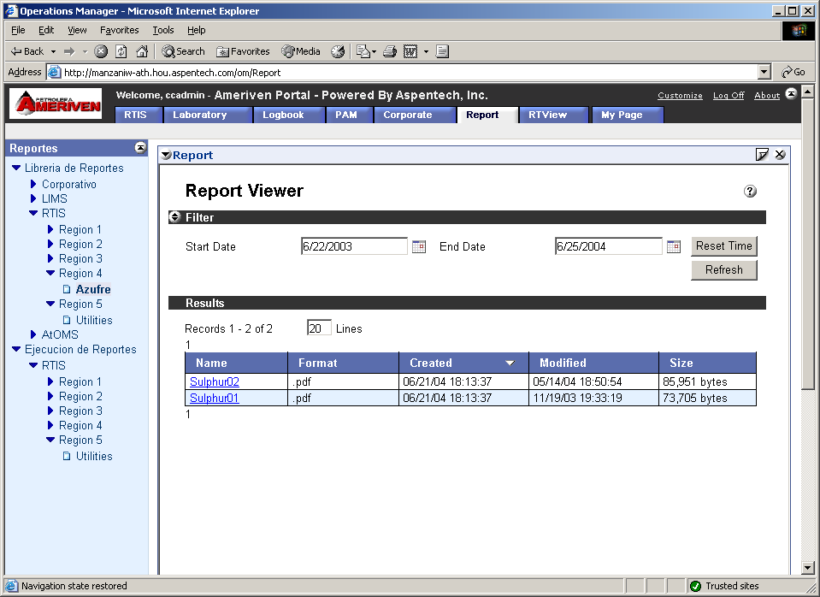
报表浏览

Slide 71
数据库技术在流程工业综合自动化中的作用
数据集成实现的基础
数据集成的技术实现
从实时数据库到关系数据库
从关系数据库到文本文件
系统读取并处理数据

Slide 72
本节内容小节
背景知识：863计划
流程工业综合自动化
综合自动化的体系结构
综合自动化的关键技术
数据库在企业综合自动化中的作用
企业综合自动化的信息集成平台

